Slide 1
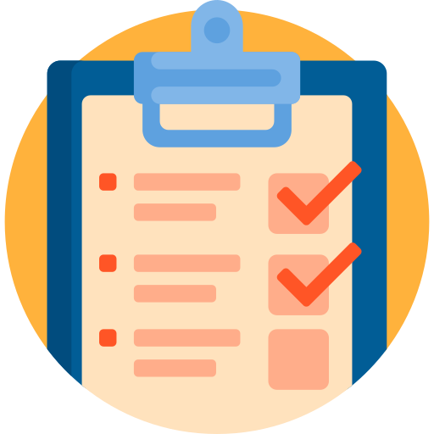
Daily Tasks Manager
Martín Esperon
IFTS 18
Profesor: Alejandro Peña

Slide 2
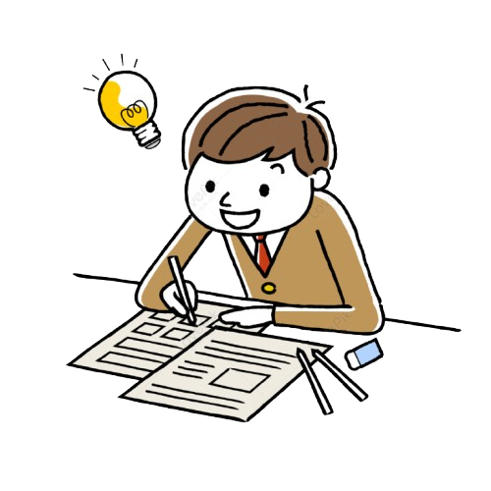
¿Qué solución cubre?
Facilita el registro y seguimiento de tareas diarias para mejorar la organización personal.
¿Qué problema resuelve?
¿Por qué es útil?

Slide 3
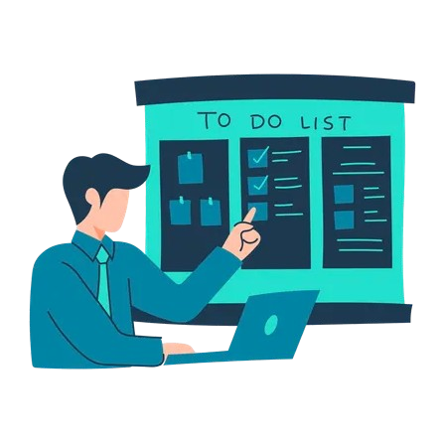
Público objetivo
Estudiantes, trabajadores, personas olvidadizas, etc.
¿Qué beneficios tiene para esos usuarios?
¿Cómo mejora su día a día?

Slide 4


Tecnologías utilizadas
Lenguaje: Java
Framework: Android SDK
Persistencia: SharedPreferences
IDE: Android Studio
Diseño UI: Figma

Slide 5
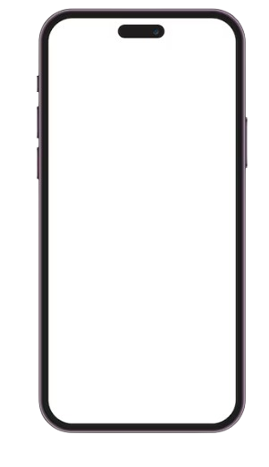
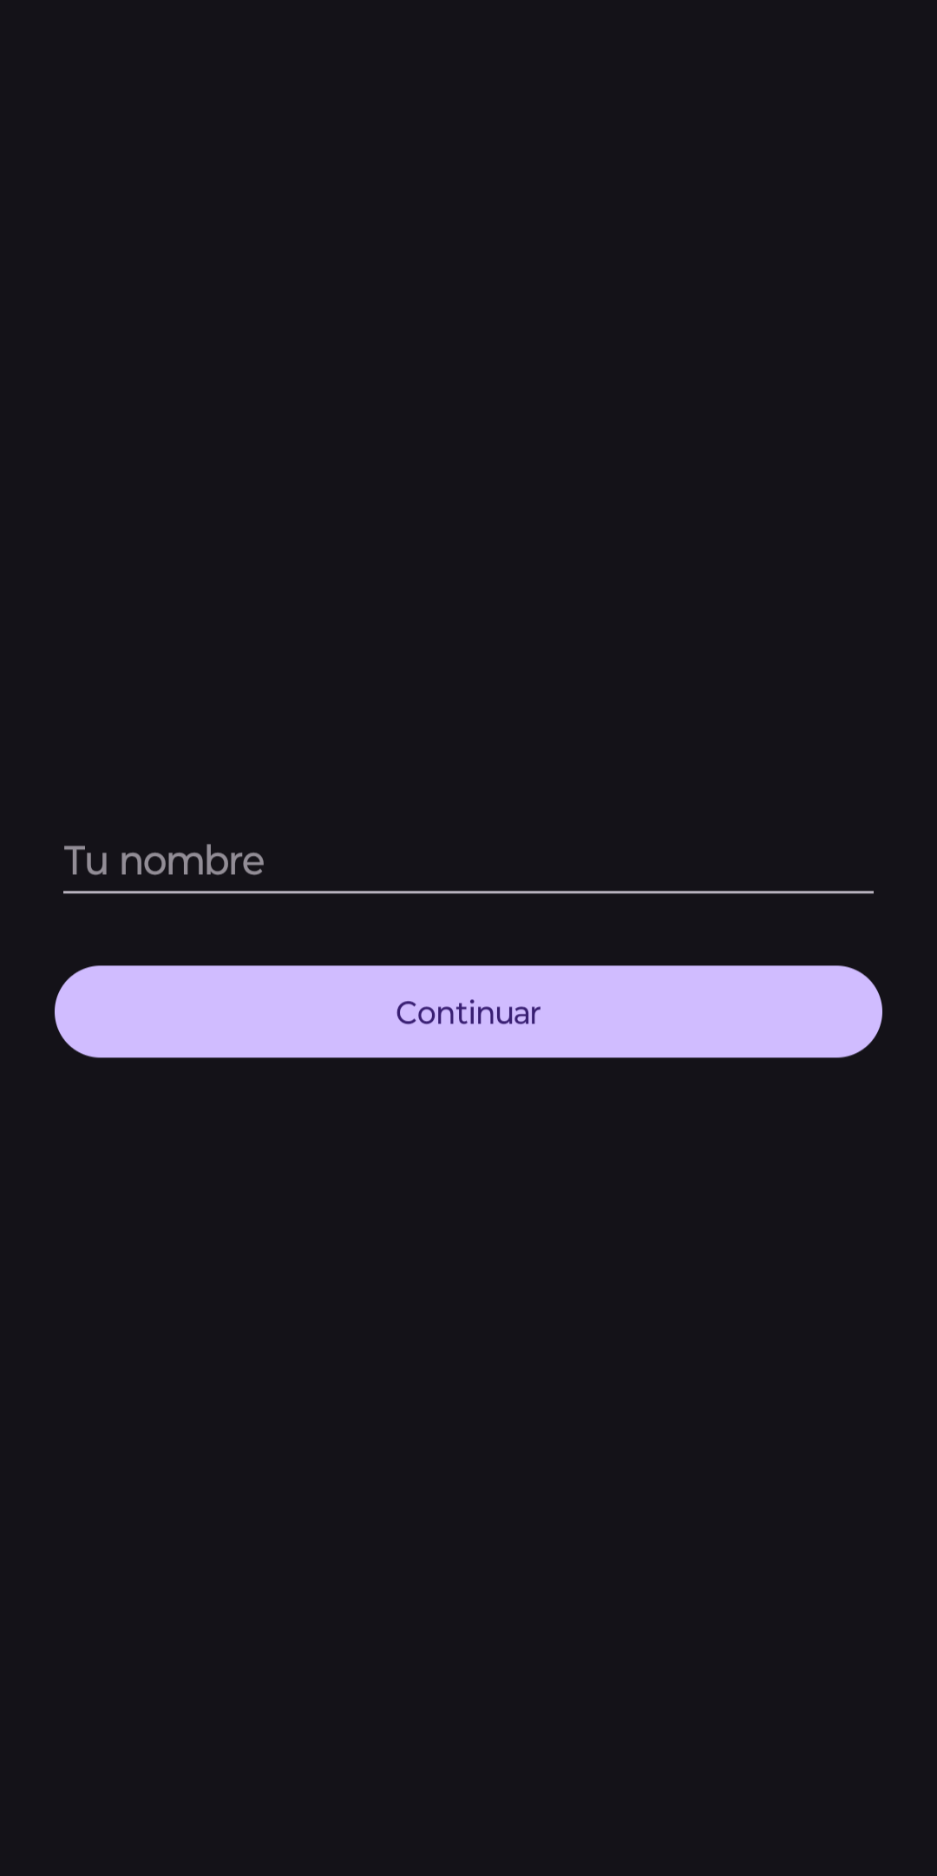
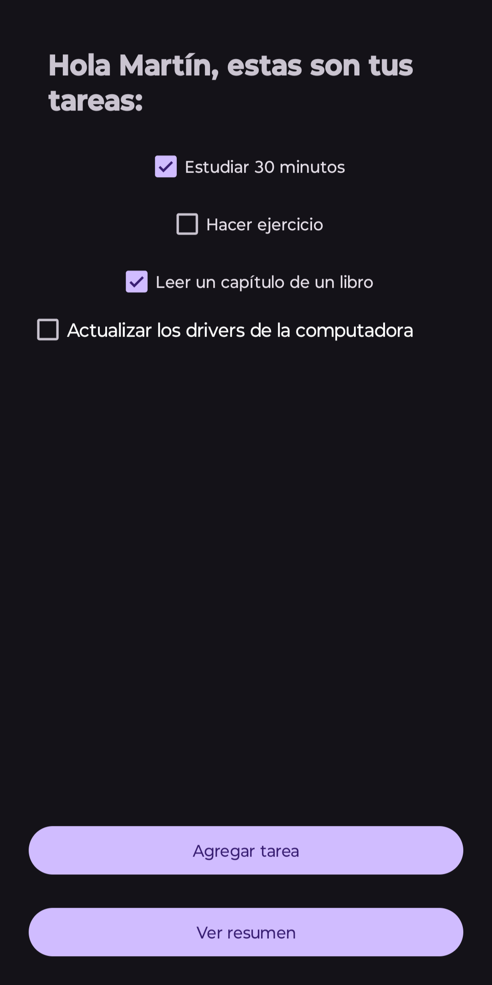
Funcionalidades implementadas
Pantalla de bienvenida con nombre
Pantalla de tareas

Slide 6
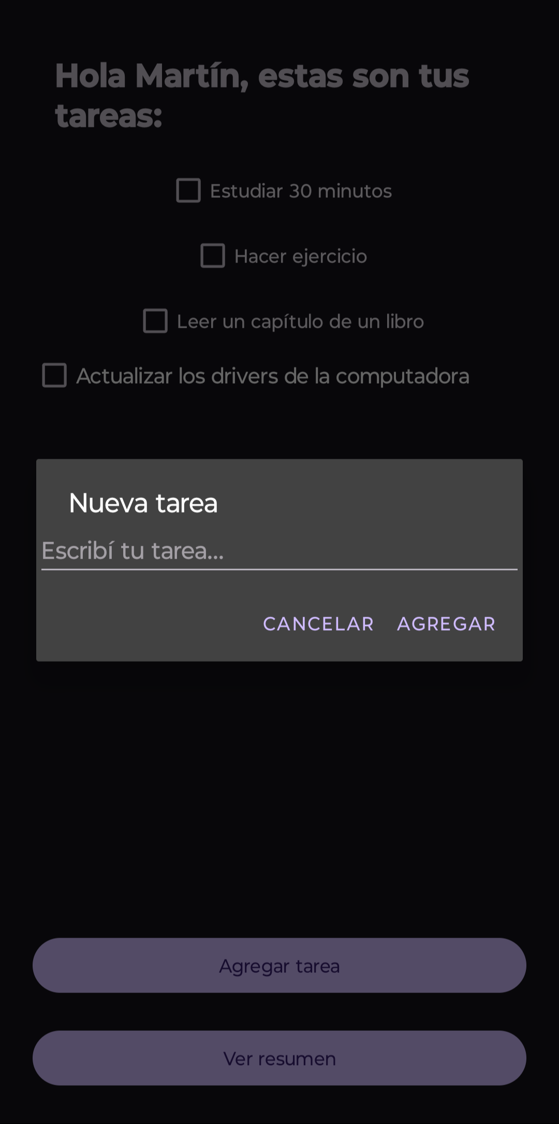
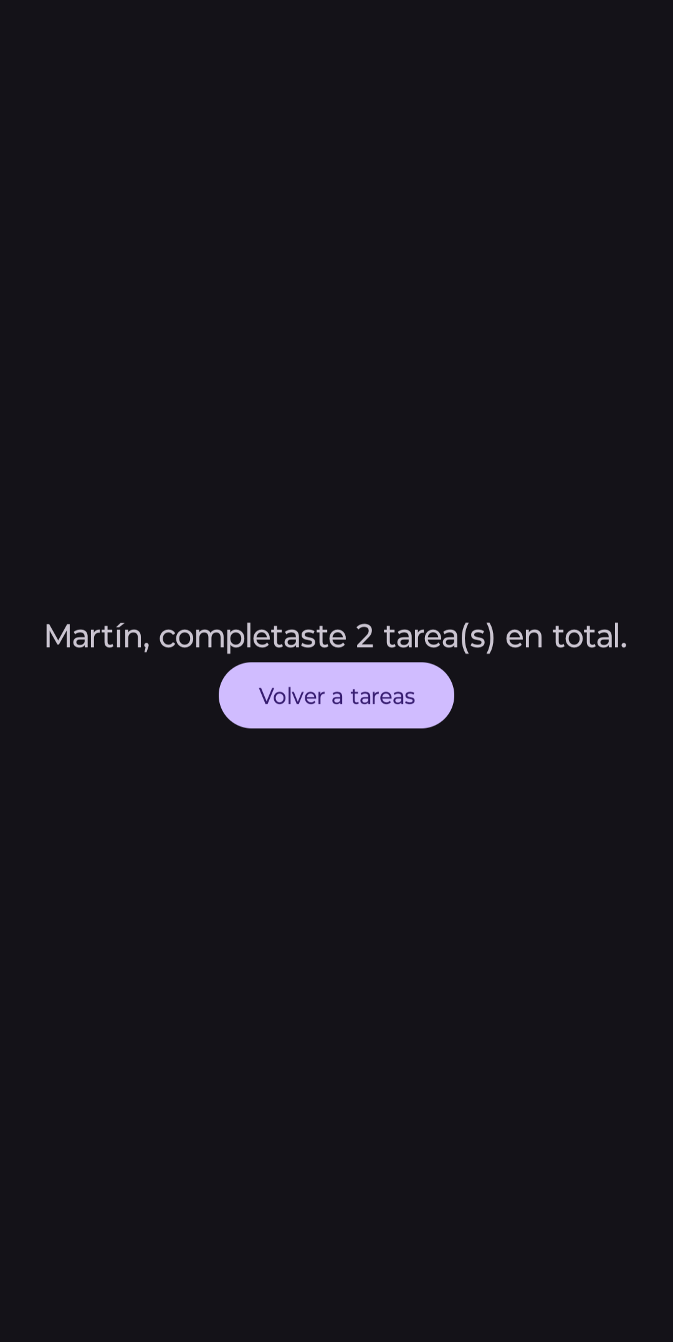
Funcionalidades implementadas
Botón de agregar tarea
Botón de ver resumen

Slide 7

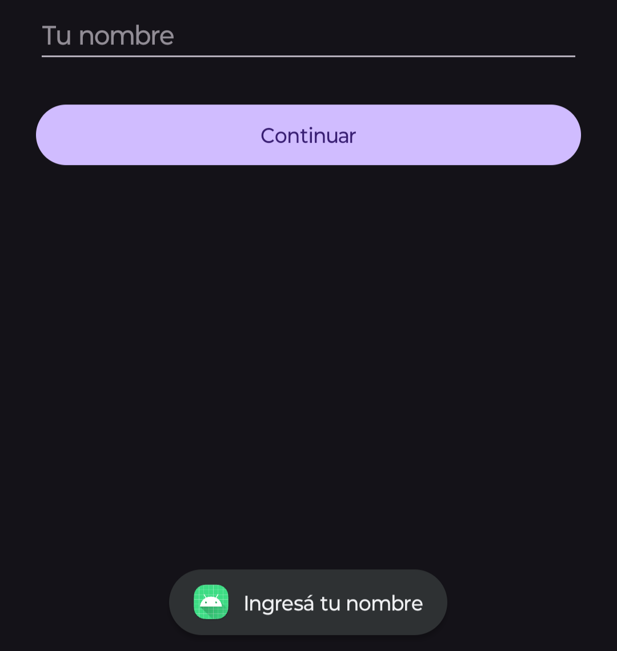
Consideraciones de diseño UI/UX
• Claridad y simplicidad en la interfaz
• Navegación intuitiva entre pantallas
• Buen contraste y legibilidad
Error message

Slide 8
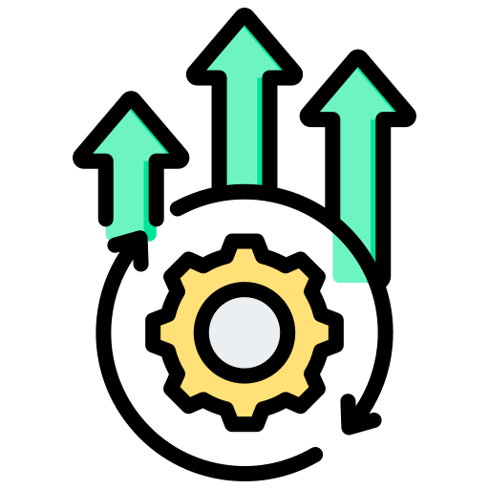
Extensiones y nuevas features
Notificaciones de tareas pendientes
Prioridad de tareas (alta, media, baja)
Dark mode / Light mode
Animaciones de transición

